Slide 1
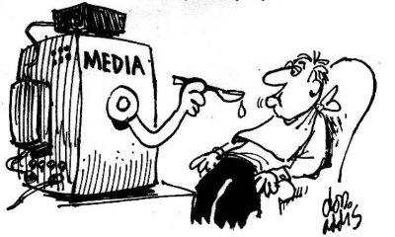
POLITICKÁ KOMUNIKACE II
POL256 Základy politického marketingu
Alena Macková (amackova@fss.muni.cz)

Slide 2
Co vás napadne,
když se řekne mediální účinek nebo efekt médií?

Slide 3
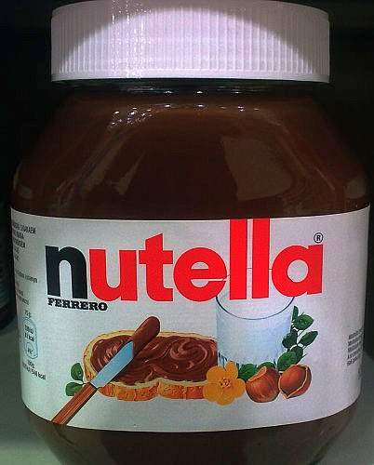

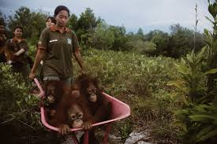

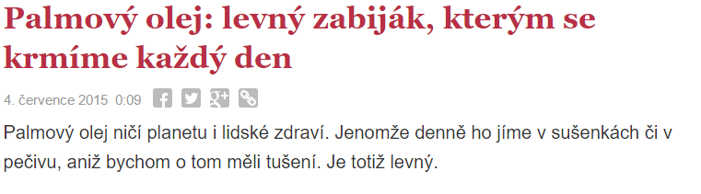
MEDIA POWER

Slide 4
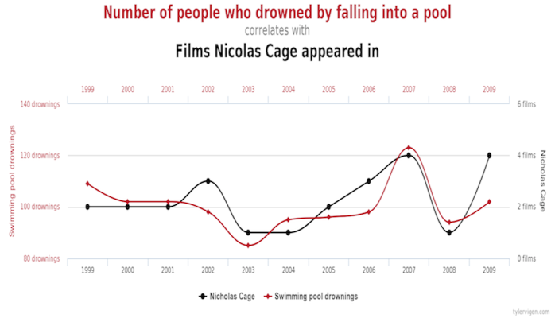

Slide 5

VARIABILITA
Načasování – okamžitý vs. dlouhodobý efekt
Trvání – dočasný vs. trvalý
Valence – negativní vs. pozitivní
Změna – rozdíl vs. bez rozdílu
Záměr – záměrný vs. nezáměrný
Úroveň – mikro vs. makro
Přímost – přímý vs. nepřímý
Projev – pozorovatelný vs. latentní

Slide 6
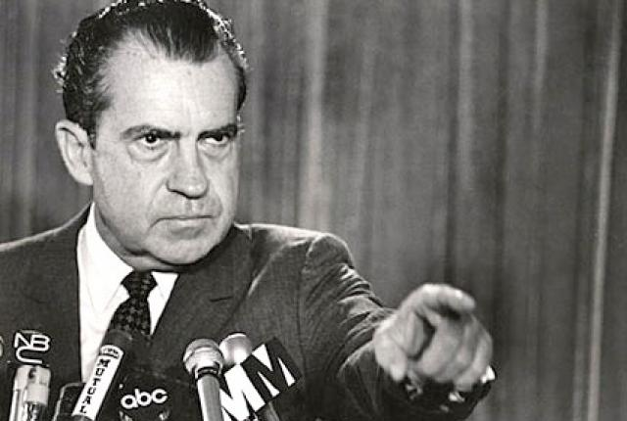
EFEKT MÉDIÍ/MEDIÁLNÍ ÚČINEK
Zamýšlené či nezamýšlení důsledky činnosti masových médií
Efekty na úrovni jednotlivců:
Kognitivní efekty
Víra/přesvědčení
Postoje
Emoce
Fyziologické efekty
Chování

Slide 7
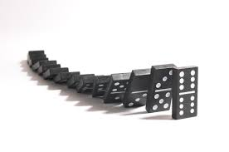
EFEKT MÉDIÍ/MEDIÁLNÍ ÚČINEK
Získání/nabytí
Spuštění/aktivování
Změna
Posilování

Slide 8
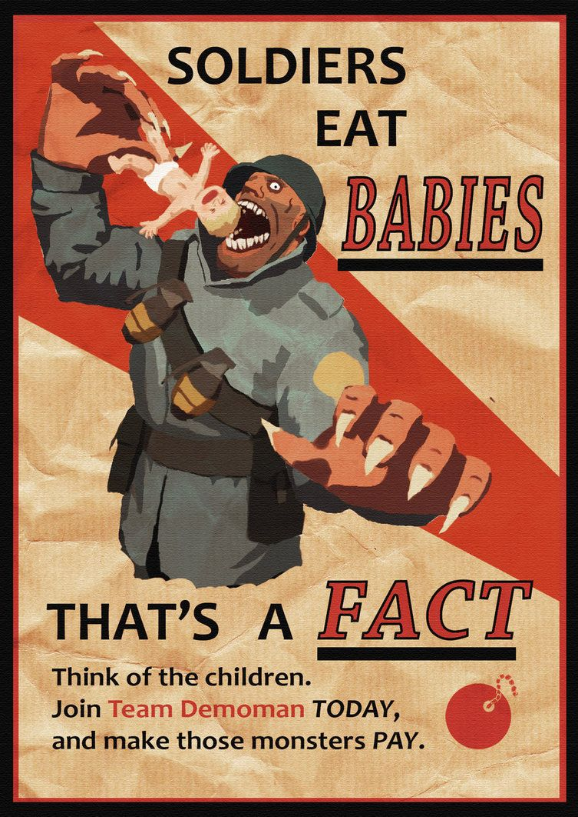
1. FÁZE
od přelomu 19. stol. do 30. let 20. stol.
Média mají přímý efekt
Propaganda
Walter Lippmann
Harold Lasswell
Carl Hovland
"Propaganda in the broadest sense is the technique of influencing human action by the manipulation of representations. These representations may take spoken, written, pictorial or musical form." (Lasswell 1972)

Slide 9
2. FÁZE
Od 30. do 60. let
Zpochybnění teorie mocných médií
Paul F. Lazarsfeld
Minimální efekt (nulový efekt)
      Jak se lidé rozhodují u voleb?
      Co je hlavně ovlivňuje?
      Jaké socdem charakteristiky ovlivňují jejich rozhodnutí?
„masová komunikace obyčejně neslouží jako nezbytná ani dostatečná příčina účinků na publikum, ale funguje v tomto procesu spíše jako soubor zprostředkujících činitelů.“ (Klapper 1960)

Slide 10
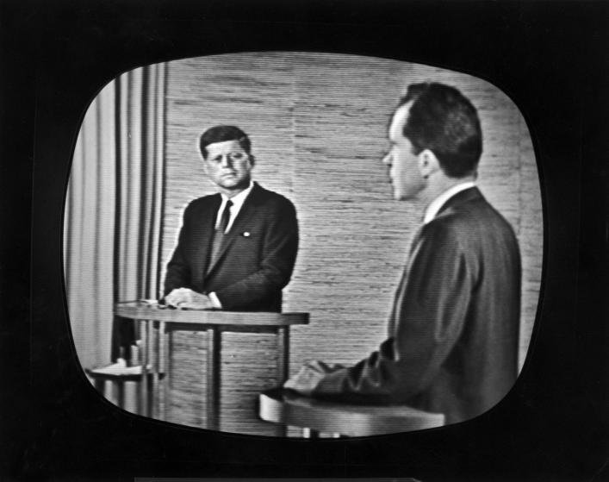
3. FÁZE
Návrat ke konceptu mocných médií
Znovunastartování výzkumu
Rozmach politické komunikace
TV

Slide 11
4. FÁZE
Nepřímý efekt
Konstruktivismus, interpretace
Metodologický posun
Vzájemné působení mezi médii a publiky

Slide 12
VĚDOMOSTNÍ/DIGITÁLNÍ PROPAST
Knowledge gap → digital divide (Norris 2002)
Distribuce znalostí
Růst vědomostí vyšší u populace s vyšším postavením
Prohlubování rozdílu mezi informačně bohatými a chudými
Tisk, televize, nová média

Slide 13
TEORIE SOCIÁLNÍHO UČENÍ
Bandura (1986)
Zprostředkované učení
Mediální socializace

Slide 14
FORMOVÁNÍ VĚDOMÍ
Herman, Chomsky 1988
Média podporují dominantní hodnoty
Zpravodajství filtrováno
Média jako konzervativní síla – status quo

Slide 15
KULTIVAČNÍ TEORIE
TV jako „kulturní nástroj zavedeného industriálního řádu, sloužící primárně k upevnění, stabilizaci a posílení, nikoliv ke změně, ohrožení, nebo oslabení konvenčních přesvědčení a chování“ (Gross 1977).
Gerbner 1973
Kumulativní charakter
Kultivace jako interaktivní proces

Slide 16
NASTOLOVÁNÍ TÉMAT
„neustále soupeření mezi protagonisty jednotlivých záležitostí o pozornost mediálních profesionálů, veřejnosti a politických elit.“ (Dearing, Rogers 1996)
Maxwell McCombs a Donald Shaw
Schopnost vytvářet témata
Přenos význačnosti (salience transfer)
MEDIÁLNÍ AGENDA → VEŘEJNÁ AGENDA → POLITICKÁ AGENDA
Bandwagon, spirála mlčení, gatekeeping, priming

Slide 17
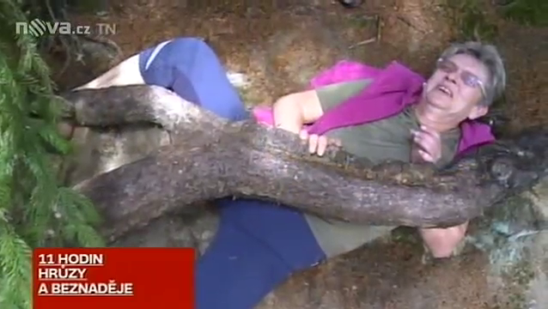
ZÁVĚREM
Jak je to s efekty?
Zpravodajství
Kampaň
  Nejčastěji studovanou formou polkom
  Snaha o nastolování témat, zvýšení viditelnosti, detailní plánování
  Jako rituálová záležitost
  Nutnost
  Otázka efektů

